Slide 1



Desarrollo con el Framework Spring de la aplicación statGambler

Slide 2
Introducción – objetivos del proyecto
Comprender el funcionamiento de Spring
Estudio teórico
Aplicación práctica

Slide 3
Estudio teórico De spring

Slide 4
Estudio Teórico – Familia Spring

Slide 5
Spring data
Agrega formas de interactuar con bases de datos.
Soporta bases de datos de Big Data o no relacionales.
Simplifica la manipulación de datos con repositorios y JPA.

Slide 6
Spring web
Manejo de peticiones web.
Simplificación a Modelos, Vistas y Controladores

Slide 7
Spring AOP
Incrementa la modularidad separando aspectos comunes
Separación de código redundante.
Código limpio y de mayor calidad.

Slide 8
Spring core
Cimientos para el resto de módulos
Los Beans se almacenan en el Container
Permite la inyección de dependencias

Slide 9
Spring test
Test unitarios e integración
Mocks
JUnit

Slide 10
Spring Boot
Integración de los componentes de Spring
Autoconfiguración
Decisiones sugeridas

Slide 11
Patrones implementados por spring
Inversión de Control
Inversión de dependencias
Inyección de Dependencias

Slide 12
Patrones implementados por spring
Bean Scopes
Singleton
Prototype
Request
Session
GlobalSession

Slide 13
Aplicación práctica

Slide 14
Aplicación Práctica - Descripción

Slide 15
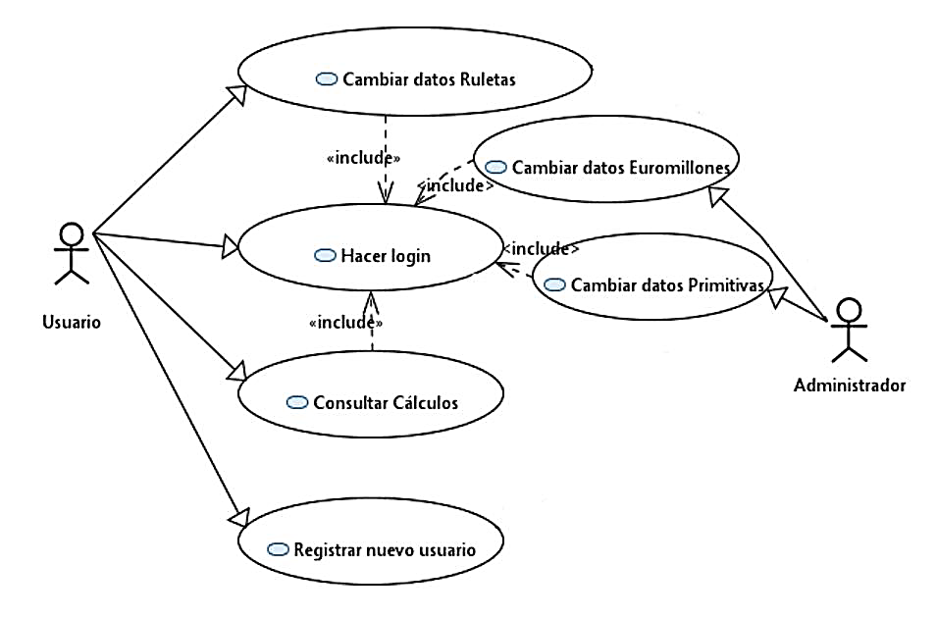
Casos de uso

Slide 16
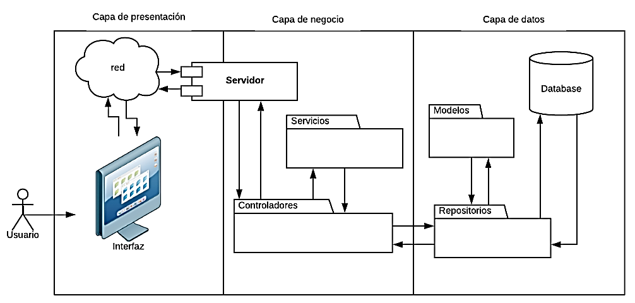



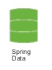

Estructura de la aplicación

Slide 17
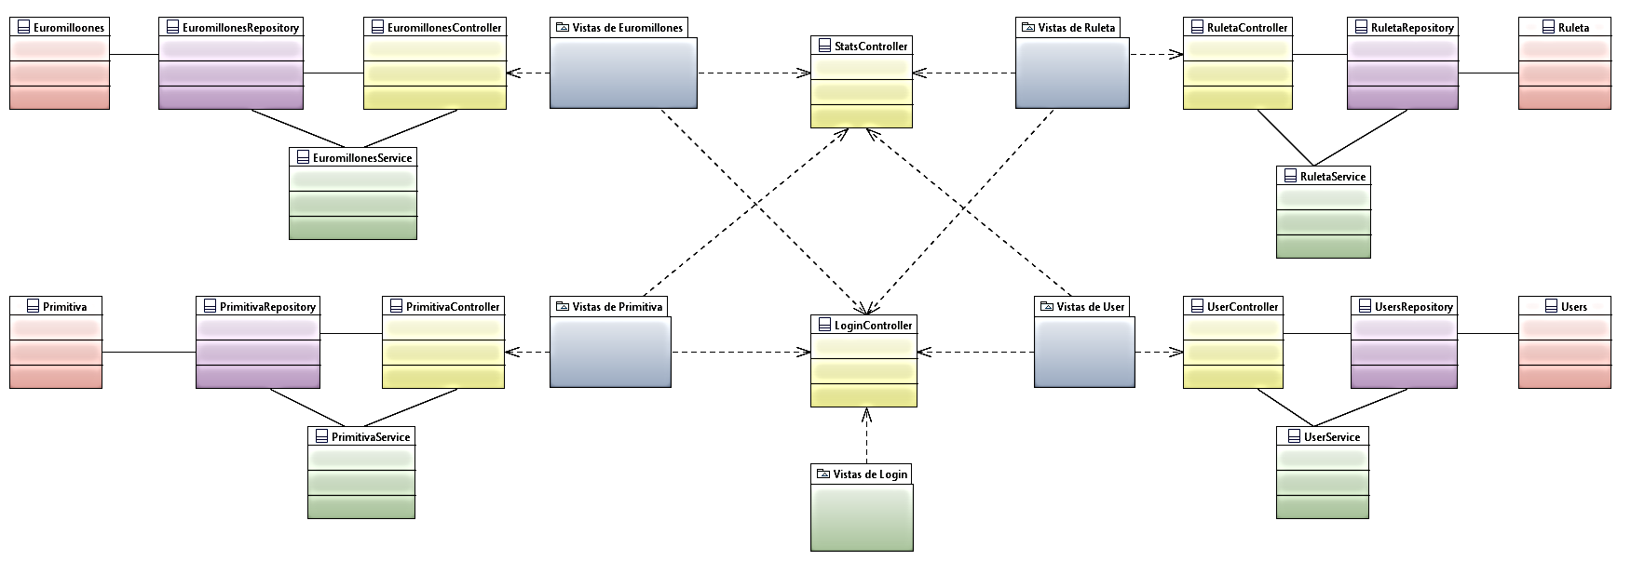
Diagrama de clases

Slide 18
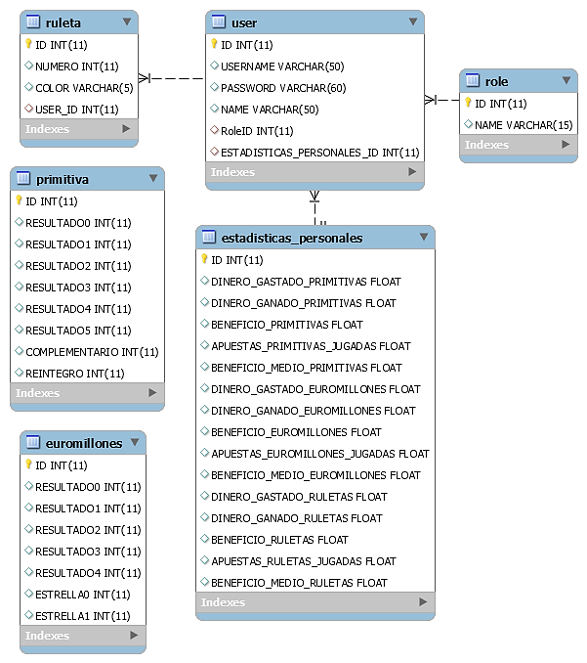
Aplicación práctica - Diagrama de Datos

Slide 19
Conclusiones
Toma de contacto con un framework
Utilidad y Sencillez de uso de Spring
Aprendizaje de una tecnología

Slide 20

¿Preguntas?

